Slide 1
PROYECTO EDA · BOOTCAMP DATA SCIENCE
No hay dos hogares que consuman igual
Monitorización energética residencial en 20 viviendas de Madrid
Análisis exploratorio de datos · Python | YERAY FEIJÓO ALONSO

Slide 2
DATOS Y PREPARACIÓN
20 viviendas y 119 archivos para responder cuatro hipótesis
10 viviendas UHI y 10 UP · registros de temperatura, humedad, electricidad y gas.
Qué se midió
Cómo se comparó
Temperatura, humedad, electricidad y gas en registros nominales de 15 minutos.
Días con ≥75 % de cobertura; ausencias sin imputar y duplicados consolidados.
20
119
1.075.812
viviendas
archivos CSV
filas integradas
Precauciones: interrupciones temporales y 42 registros energéticos negativos sin aclarar.
MODIF-HABIT · 20 viviendas en Madrid · EDA con Python
03

Slide 3
RESUMEN EJECUTIVO · 4 HIPÓTESIS
4 HIPÓTESIS
Cuatro preguntas de investigación.
H01 · Temperatura
H02 · Humedad
¿Cómo se relaciona la temperatura interior con el consumo de electricidad y gas?
¿Cómo se relaciona la humedad interior con el consumo de electricidad y gas?
H03 · Entorno urbano
H04 · Hogares
¿Existen diferencias en condiciones interiores y consumo entre UHI y UP?
¿Qué variabilidad existe entre las viviendas individuales?
Son asociaciones y diferencias observadas: no prueban relaciones de causa y efecto.
MODIF-HABIT · 20 viviendas en Madrid · EDA con Python
02

Slide 4
EVOLUCIÓN TEMPORAL
El gas sube en periodos fríos; la electricidad no sigue un ciclo tan claro
Las series temporales permiten observar tendencias, sin explicar por sí solas sus causas.
Temperatura interior
Gas
Más alta durante el verano y más baja en invierno.
Mayores consumos en los periodos fríos.
Electricidad
Humedad
Oscilaciones sin una estacionalidad visual tan marcada.
Variaciones que no reproducen exactamente las de temperatura.
Los promedios agregan viviendas con disponibilidades de datos diferentes.
MODIF-HABIT · 20 viviendas en Madrid · EDA con Python
04

Slide 5
PERFIL HORARIO
El consumo eléctrico tiene dos máximos diarios; el gas destaca a las 20 h
Picos horarios aproximados a partir de mediciones agrupadas por hora.
14:00
21:00
20:00
Electricidad
Electricidad
Gas
Primer máximo relativo
Segundo máximo relativo
Máximo relativo
Los picos horarios no permiten conocer qué actividad específica los provoca.
MODIF-HABIT · 20 viviendas en Madrid · EDA con Python
05

Slide 6
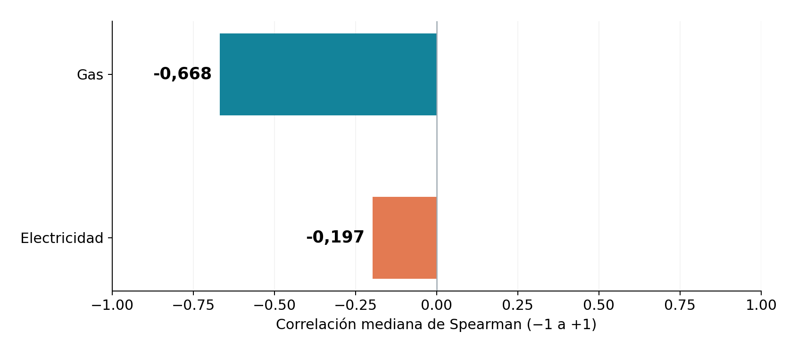
H01 · TEMPERATURA Y CONSUMO
Cuando baja la temperatura interior, el gas tiende a aumentar
La correlación con electricidad es mucho más débil.
ρ = −0,668
Temperatura y gas
Asociación ≠ causalidad
Correlaciones de Spearman por vivienda · gas n=20 · electricidad n=19.
MODIF-HABIT · 20 viviendas en Madrid · EDA con Python
06

Slide 7
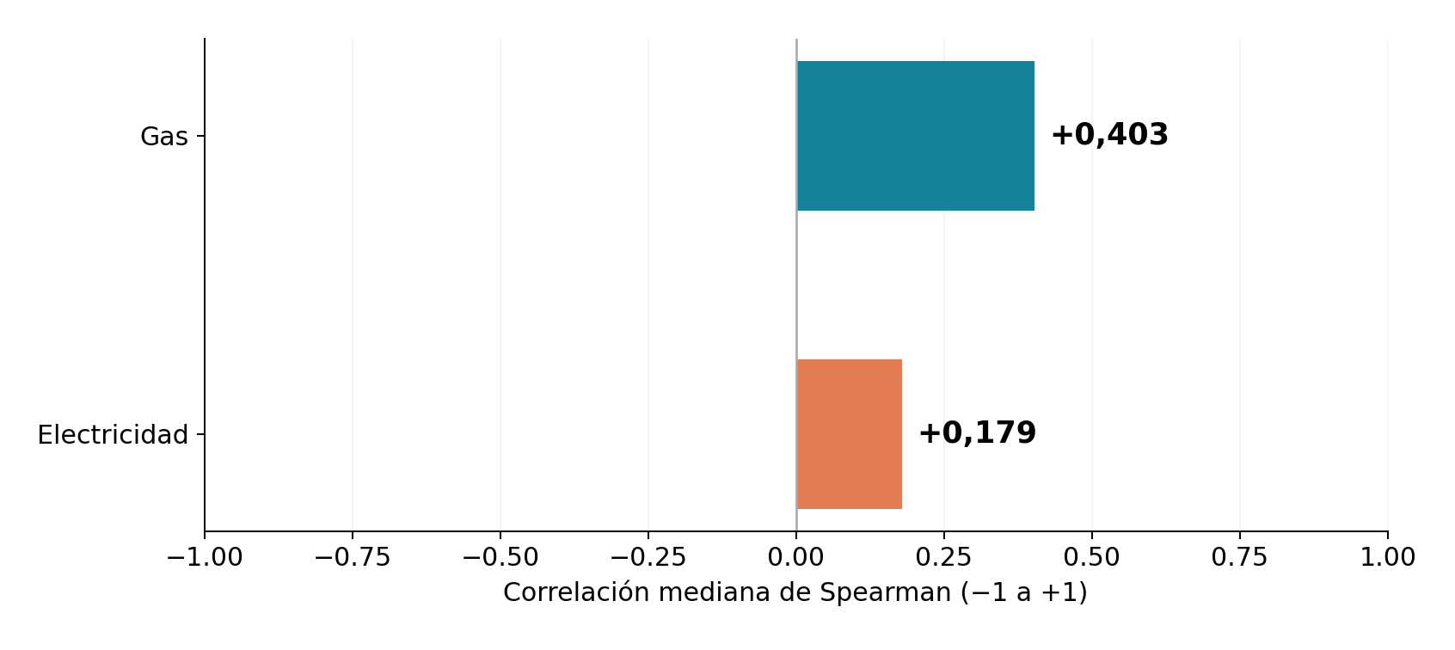
H02 · HUMEDAD Y CONSUMO
La humedad muestra una asociación positiva, sobre todo con el gas
El patrón es menos intenso que con temperatura y gas.
ρ = +0,403
Humedad y gas
Asociación ≠ causalidad
Correlaciones de Spearman por vivienda · gas n=20 · electricidad n=19.
MODIF-HABIT · 20 viviendas en Madrid · EDA con Python
07

Slide 8
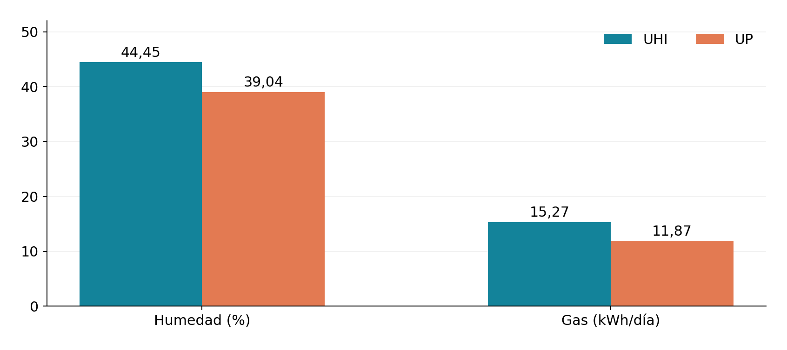
H03 · COMPARACIÓN URBANA
UHI presenta más humedad y gas
Diferencias descriptivas entre las 10 viviendas UHI y las 10 UP.
UHI > UP
En humedad y gas
Comparación descriptiva
No se han realizado pruebas de significación para afirmar diferencias estadísticas.
MODIF-HABIT · 20 viviendas en Madrid · EDA con Python
08

Slide 9
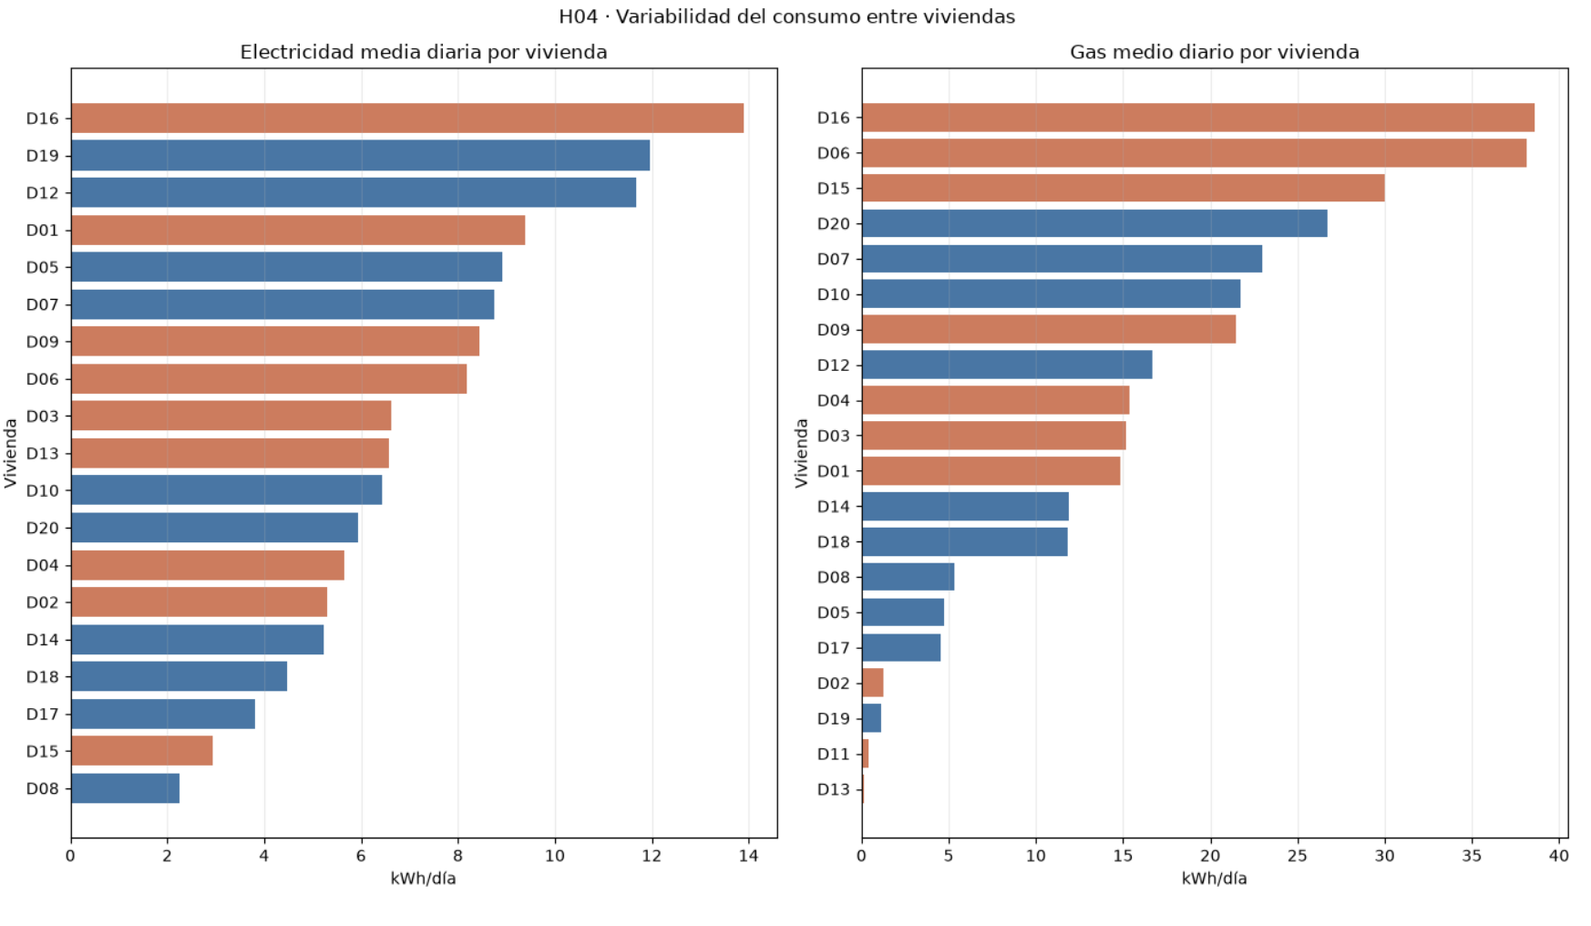
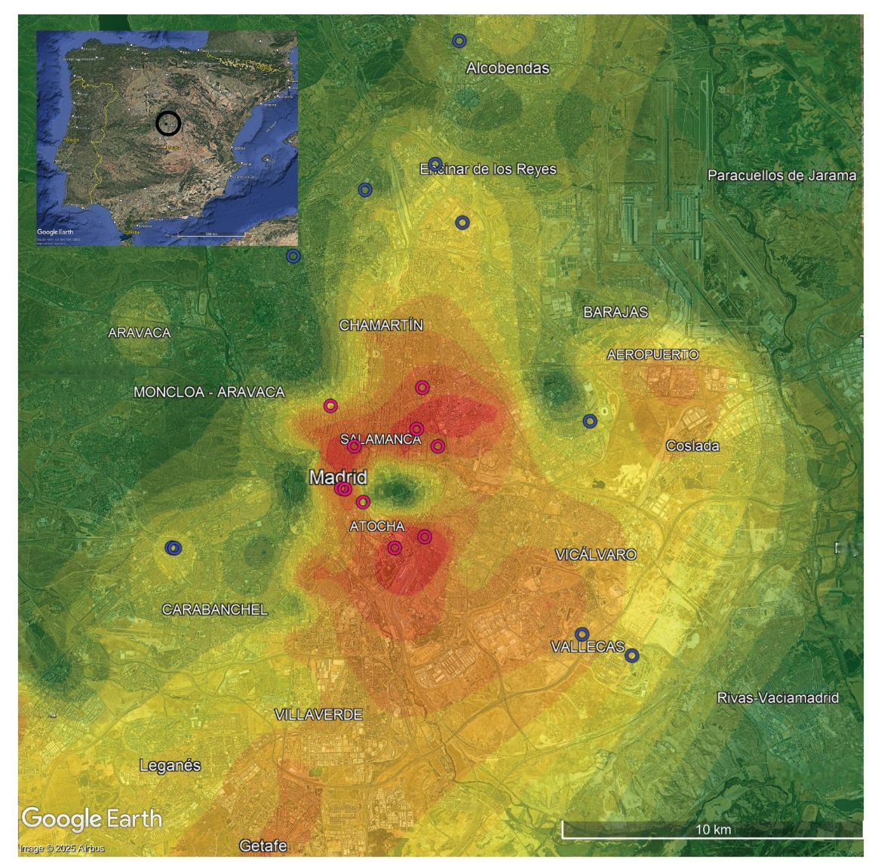
H04 · VARIABILIDAD ENTRE VIVIENDAS
El gas cambia mucho más entre hogares que la electricidad
Las diferencias individuales importan, incluso dentro de los mismos grupos urbanos.
Gas: 0,16–38,60 kWh/día · Electricidad: 2,26–13,89 kWh/día. El mapa ubica las viviendas, pero no explica las diferencias.
MODIF-HABIT · 20 viviendas en Madrid · EDA con Python
09

Slide 10
CONCLUSIONES
Qué hemos aprendido de H01, H02, H03 y H04
Resultados descriptivos · no confundir asociación con causalidad

Slide 11
CONCLUSIONES · RESPUESTA A LAS HIPÓTESIS
La temperatura explica el patrón más claro; cada hogar añade variabilidad
Síntesis de los resultados principales obtenidos en el EDA.
H01 · Temperatura
H02 · Humedad
Asociación negativa más fuerte con gas (ρ = −0,668). Electricidad: −0,197.
Asociaciones positivas con gas (+0,403) y electricidad (+0,179).
H03 · UHI / UP
H04 · Hogares
UHI supera a UP en humedad y gas medianos; resultado descriptivo.
Las diferencias de consumo entre viviendas son especialmente grandes para el gas.
Conclusión conjunta: no existe un único perfil energético representativo de los 20 hogares.
MODIF-HABIT · 20 viviendas en Madrid · EDA con Python
11

Slide 12
LIMITACIONES
Los patrones son útiles, pero todavía no explican sus causas
Para interpretar los resultados hay que tener presentes las restricciones del conjunto de datos.
Variables que faltan
Cobertura desigual
Temperatura exterior, ocupación, calefacción y características constructivas.
Interrupciones de las series, zona horaria no aclarada y valores negativos.
Tamaño y método
Son solo 20 viviendas. La comparación UHI–UP no incluye pruebas de significación; el estudio es exploratorio.
Próxima investigación: añadir variables externas, revisar calidad y comparar periodos con cobertura equivalente.
MODIF-HABIT · 20 viviendas en Madrid · EDA con Python
12

Slide 13

IDEA FINAL
No existe un único patrón de consumo para todos los hogares
El gas concentra las asociaciones más marcadas y la mayor diversidad entre viviendas.
Gracias · Thank you · Merci · Grazie · Danke · Obrigado · Obrigada · Gràcies · Eskerrik asko · Moltes gràcies · Dank je wel · Bedankt · Tack · Takk · Tak · Kiitos · Dziękuję · Děkuji · Ďakujem · Hvala · Хвала · Спасибо · Благодарю · תודה · شكراً · شكرًا جزيلًا · धन्यवाद · ধন্যবাদ · 谢谢 · 多谢 · ありがとう · ありがとうございます · 감사합니다 · 고맙습니다 · ขอบคุณ · Cảm ơn · Terima kasih · Salamat · Mahalo · Ngiyabonga · Asante · Dankie · Diolch · Go raibh maith agat · Tapadh leat · Faleminderit · Благодарам · təşəkkürlər · Спасибі · Дякую · Teşekkür ederim · təşəkkür edirəm · Շնորհակալություն · გმადლობთ · Благодарю вас · Благодарам · Спасибо большое · Merci beaucoup · Shukran · Dhanyavaad · Nandri · നന്ദി · ধন্যবাদ · നന്ദി · Xie xie · Arigatou · Kam-sa-ham-ni-da.

